Slide 1
부트스트랩
적용 및 활용

Slide 2
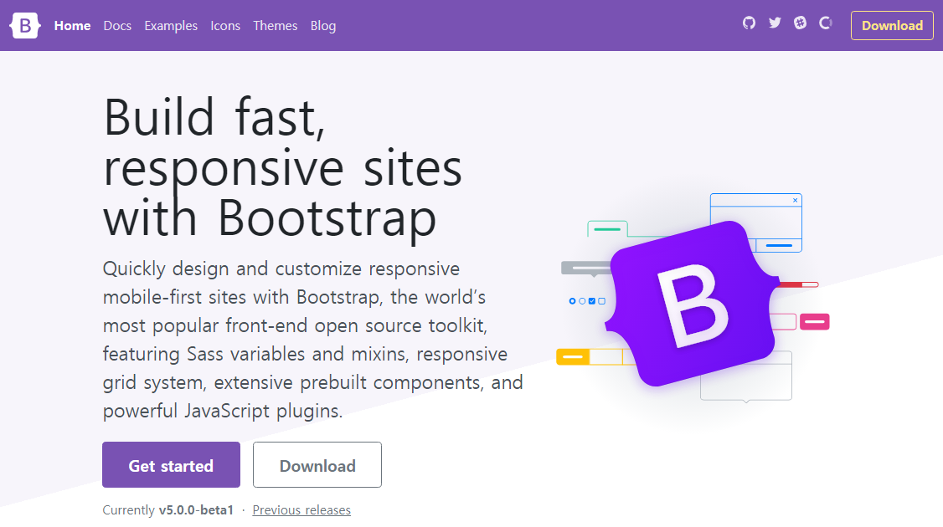
Bootstrap

Slide 3
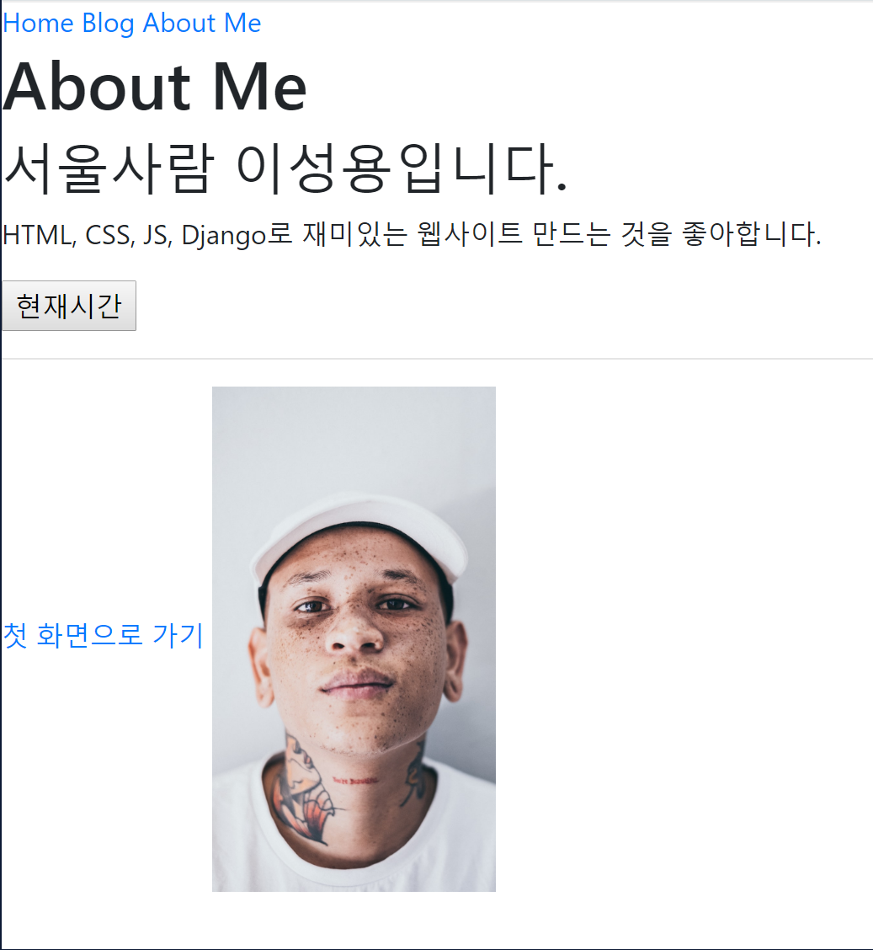
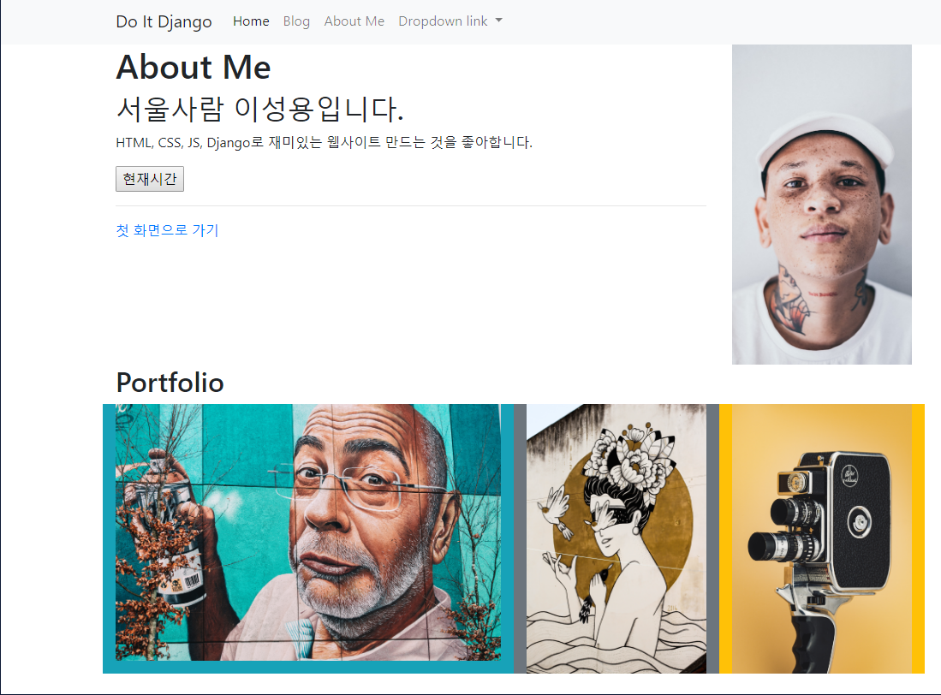
Bootstrap (부트스트랩)
웹 프런트엔드 구성시, 일반적으로 많이 만드는 요소들을 미리 디자인해둔 툴킷
PC, 태블릿, 스마트폰 등 기기의 크기에 따라 유연하게 화면 구성
HTML, CSS, JS를 조합하여 활용할 수 있도록 구성되어 있음

Slide 4
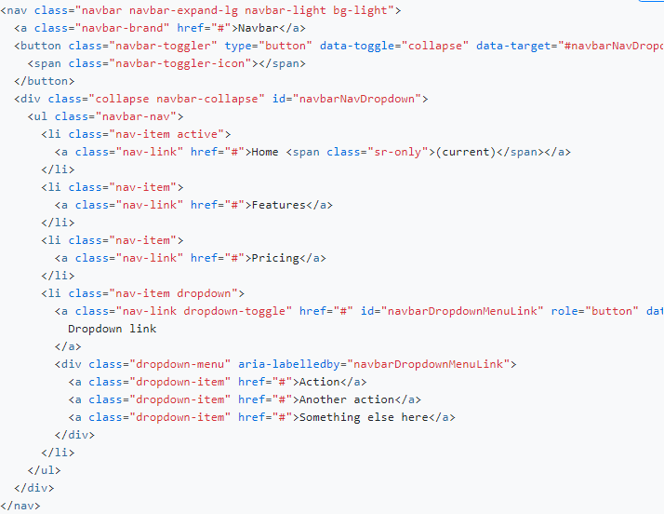
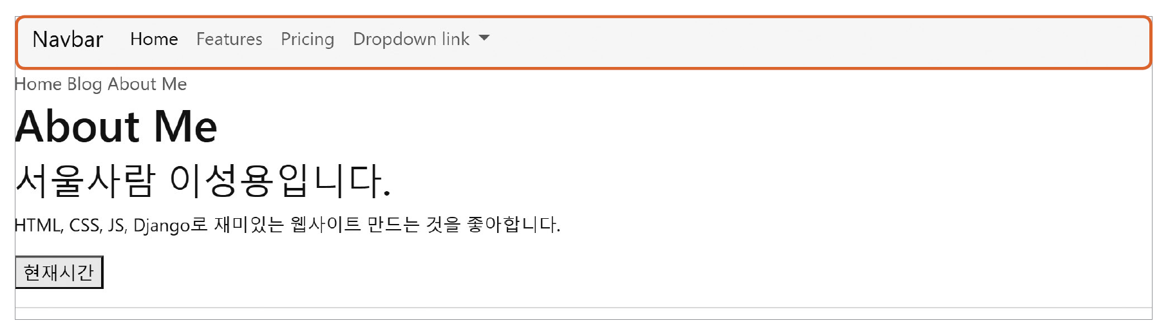
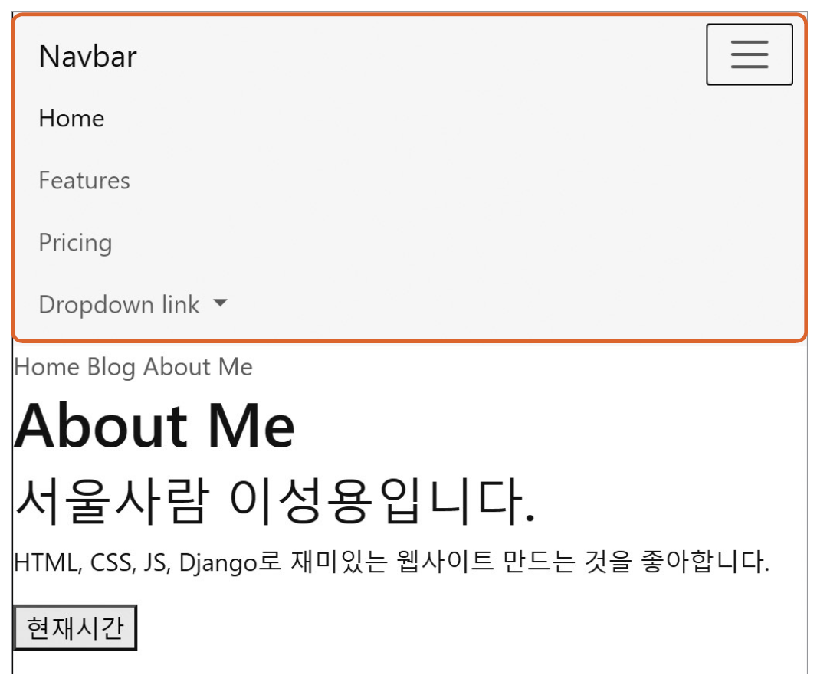
Bootstrap NavBar
네비게이션 바
모바일 Ver.
화면 폭이 좁은 경우

Slide 5
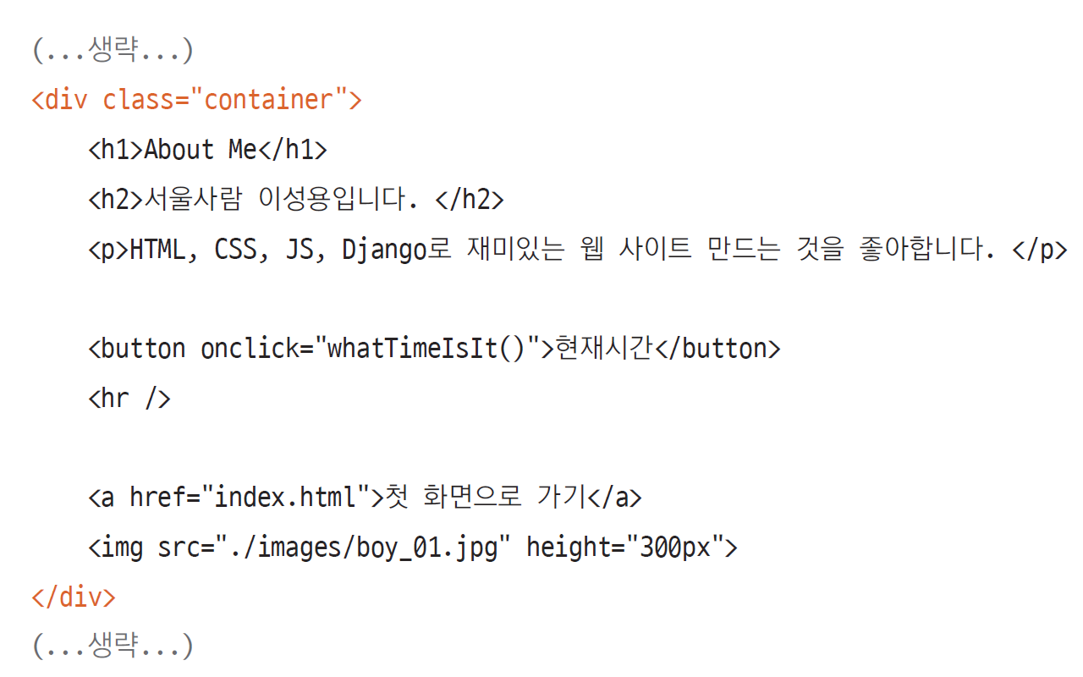
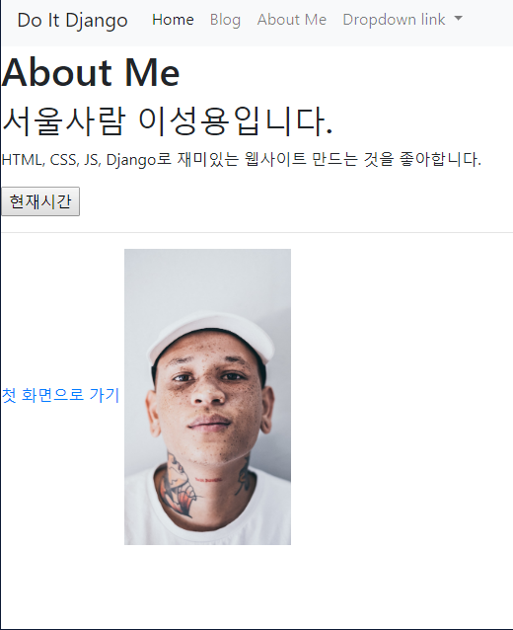
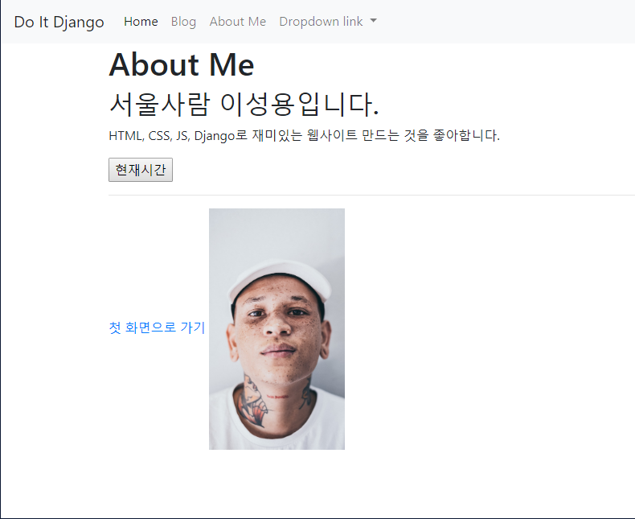
Bootstrap Container
화면 좌우의 여백을 위한 container
before
after

Slide 6
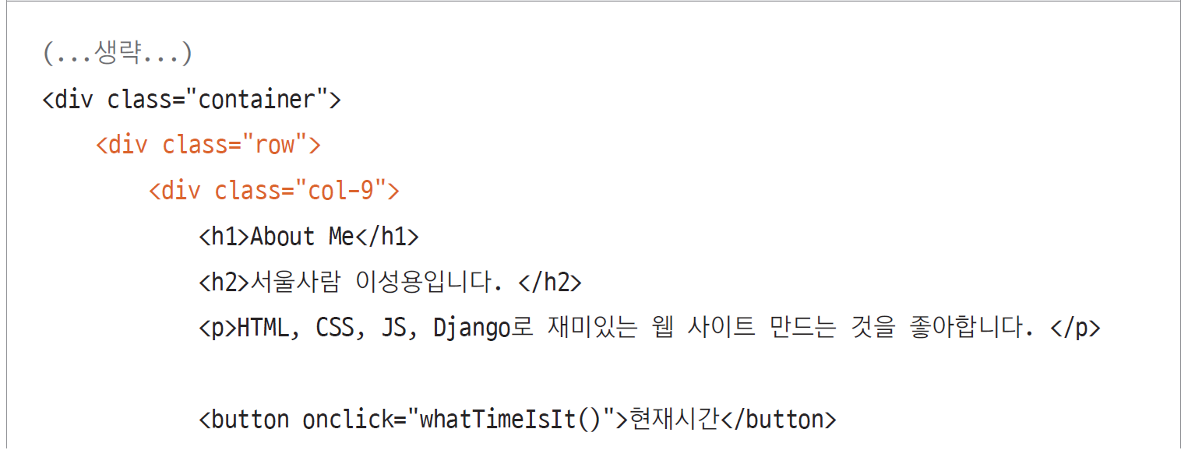
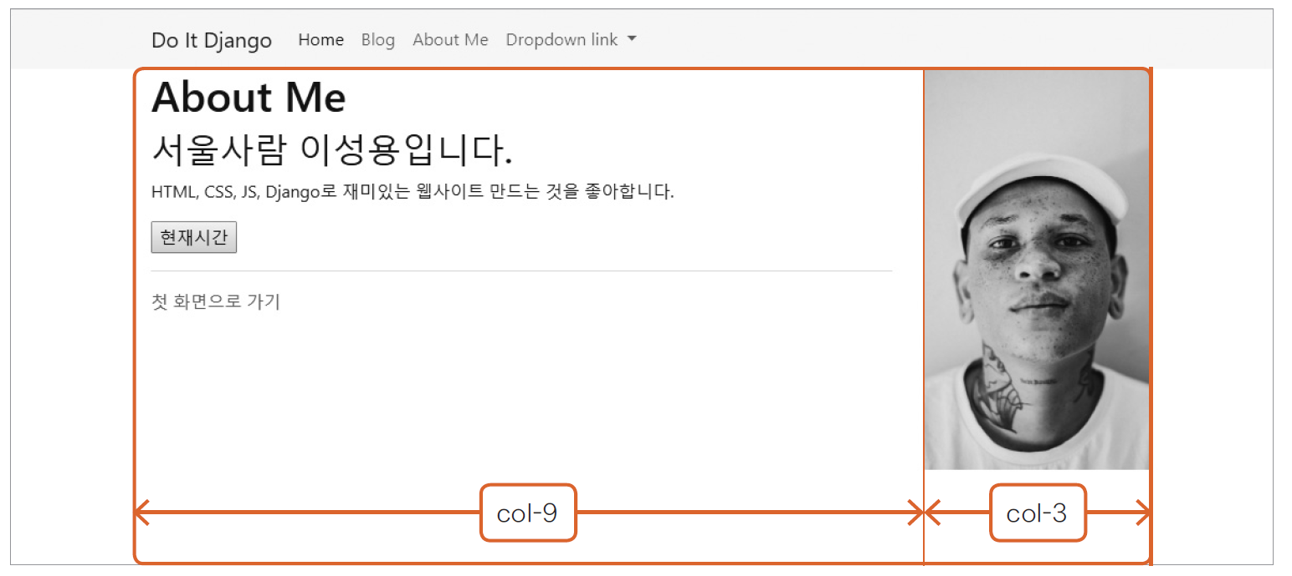
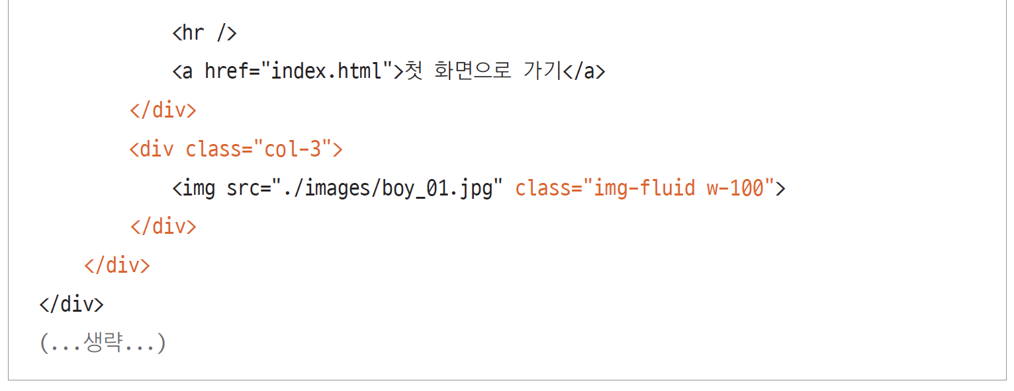
Bootstrap Grid
Bootstrap은 화면 폭을 12칸으로 나누어 관리
화면 폭 크기에 따라 유연하게 변화함
허용된 폭 최대로 이미지 크기 조정: img-fluid w-100

Slide 7
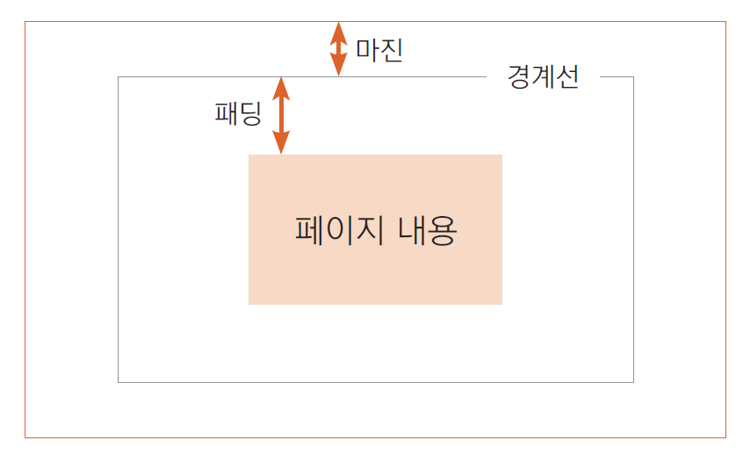
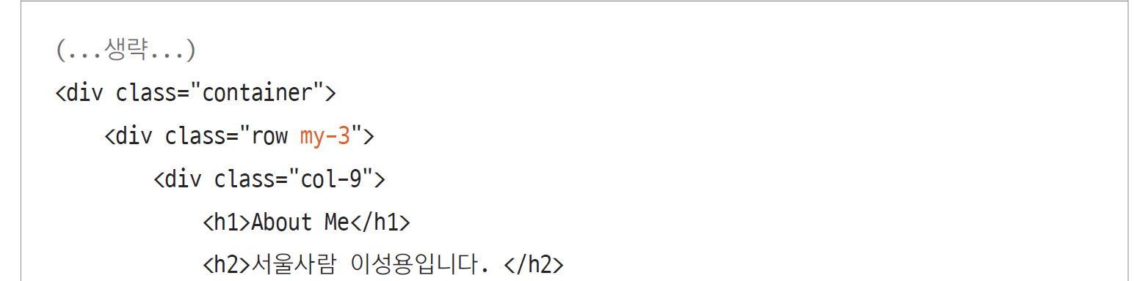
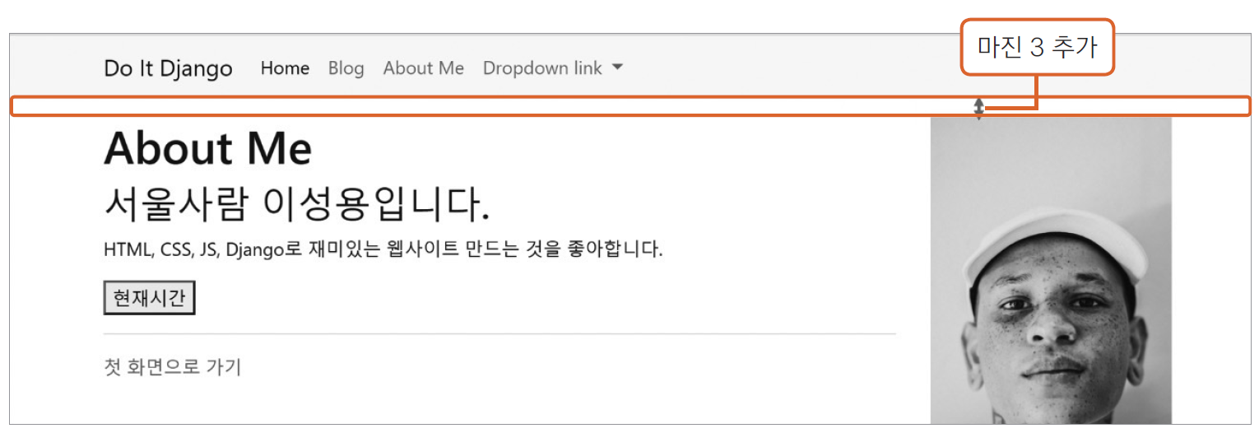
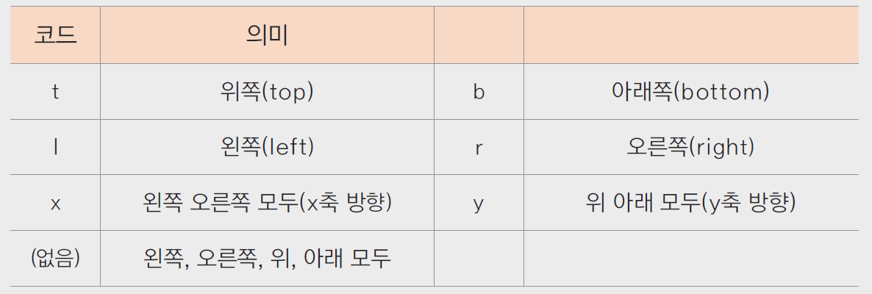
Bootstrap Spacing
margin: 경계 바깥쪽 간격 설정
padding: 경계 안쪽 간격 설정

Slide 8
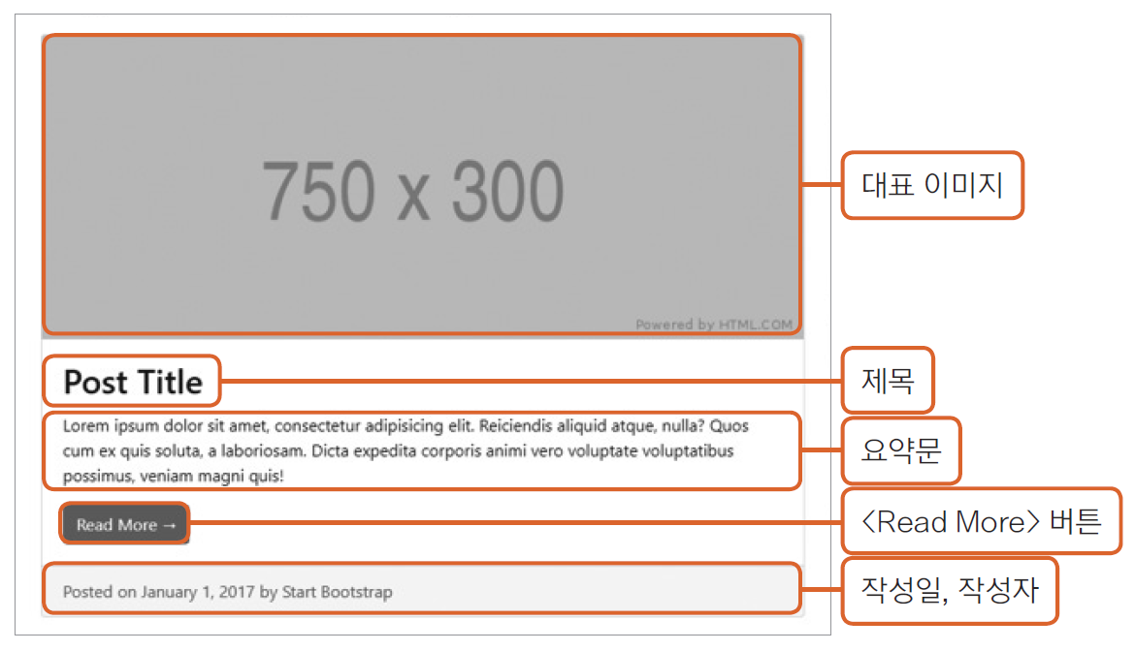
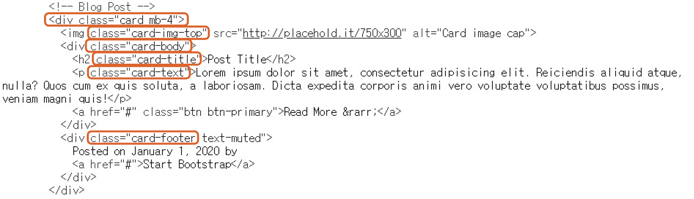
Bootstrap Card
내용을 정돈해서 보여줄 수 있는 유연한 컨테이너

Slide 9
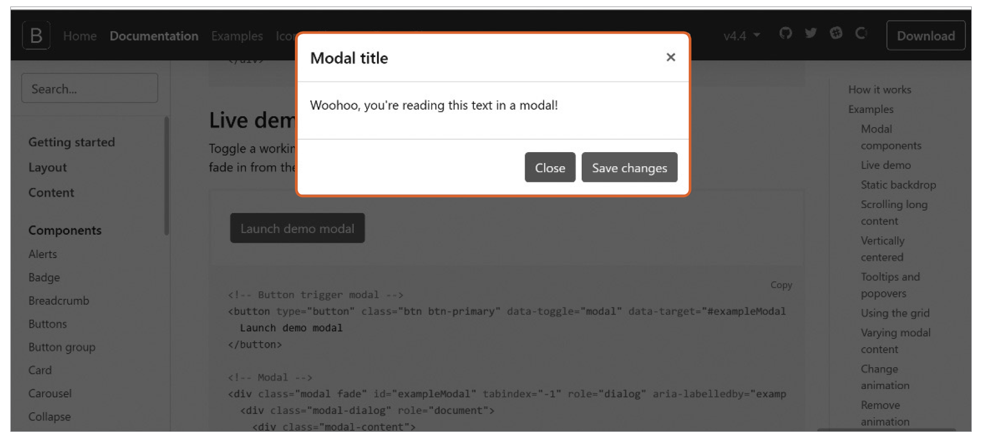
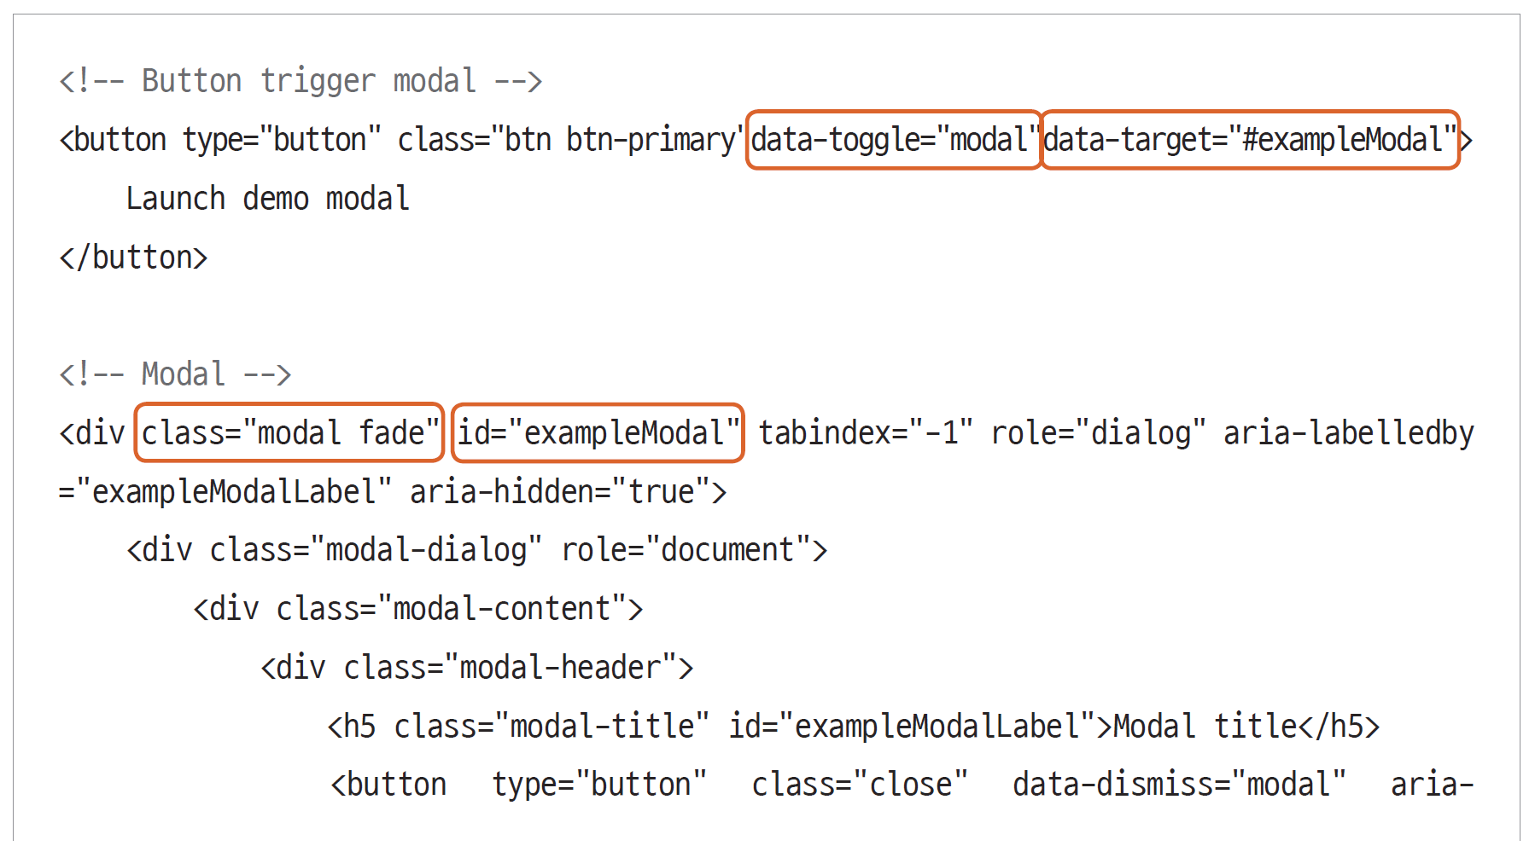
Bootstrap Modal
내용을 정돈해서 보여줄 수 있는 유연한 컨테이너

Slide 10
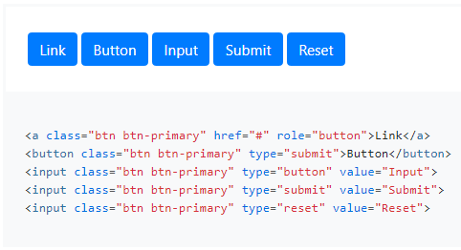
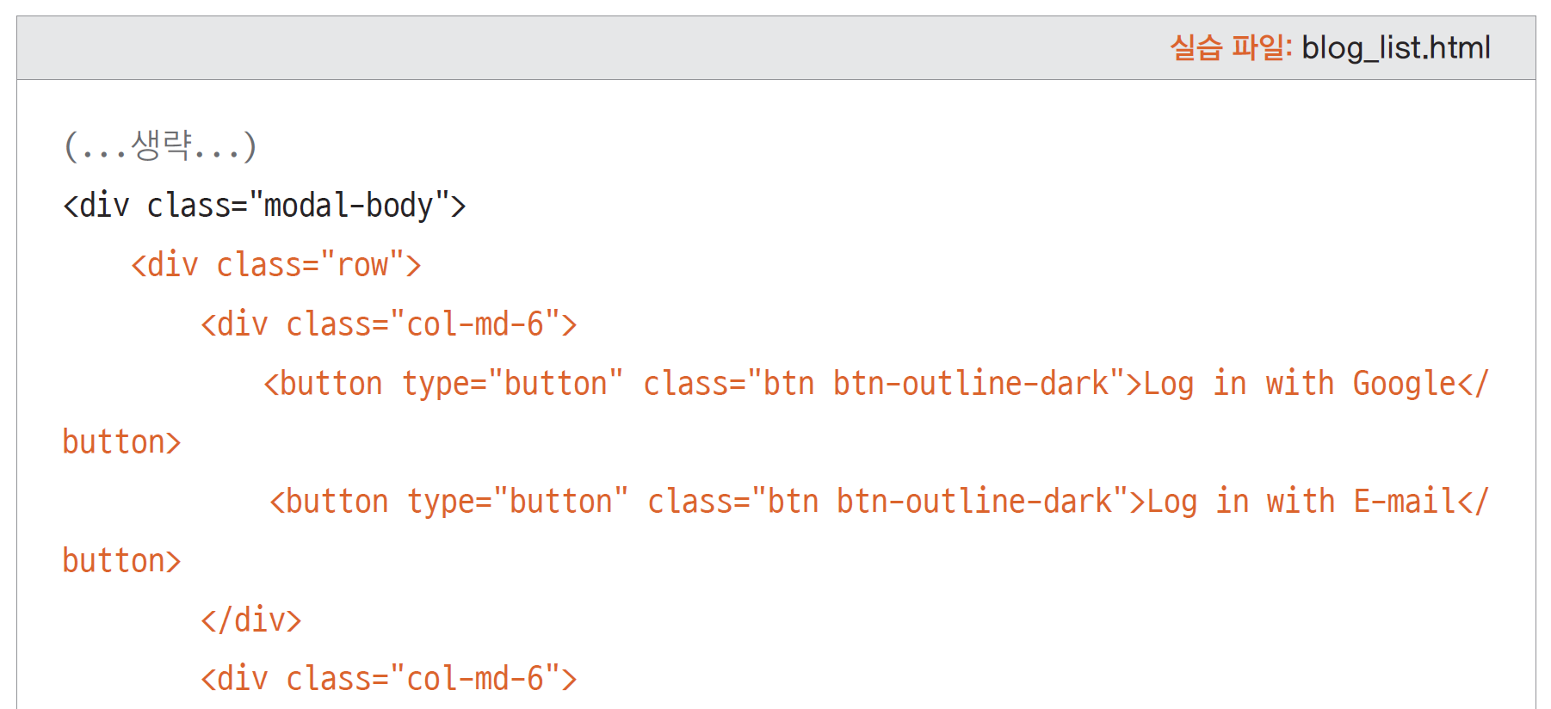
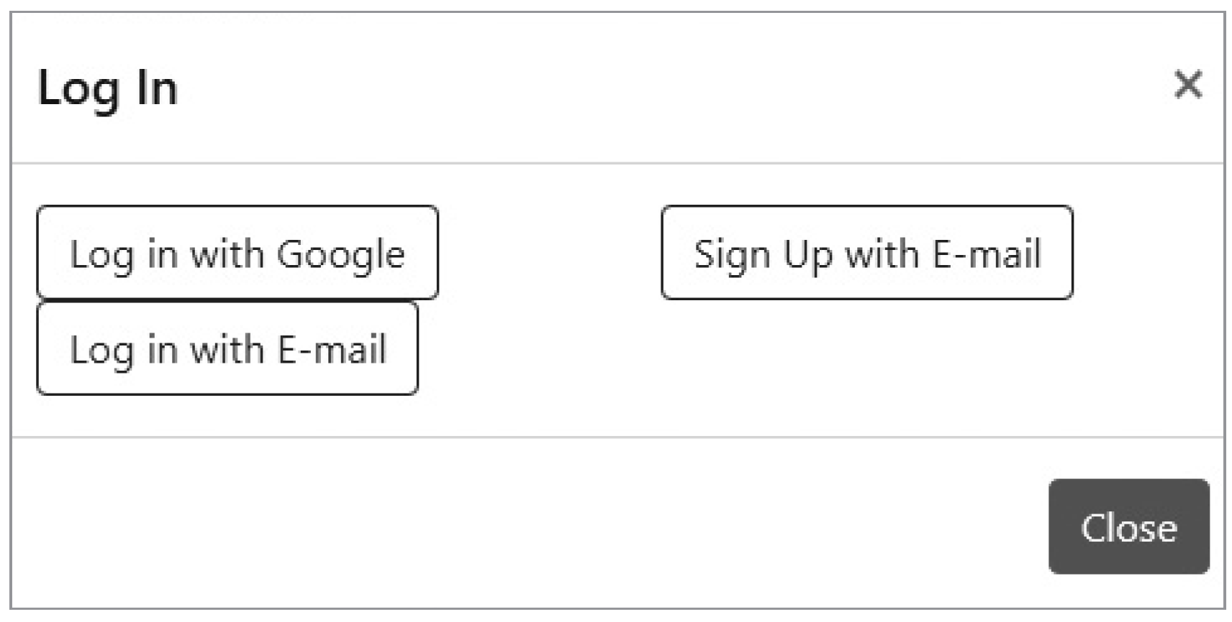
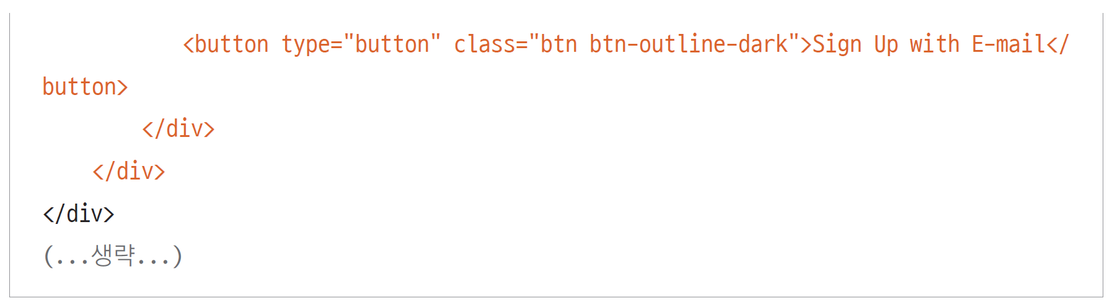
Bootstrap Button

Slide 11
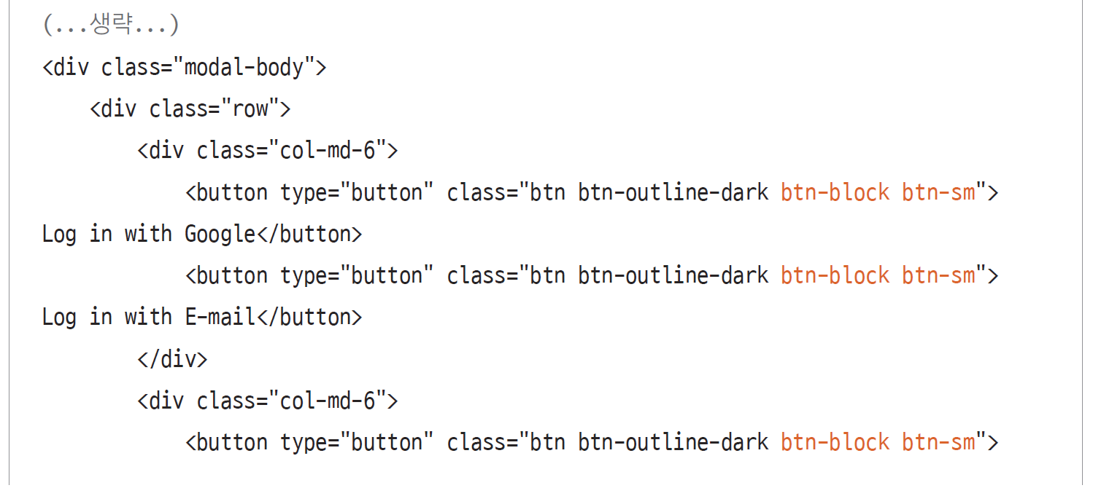
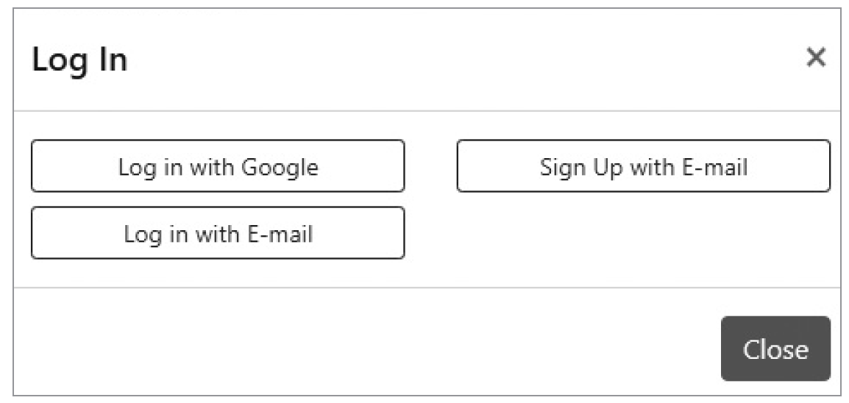
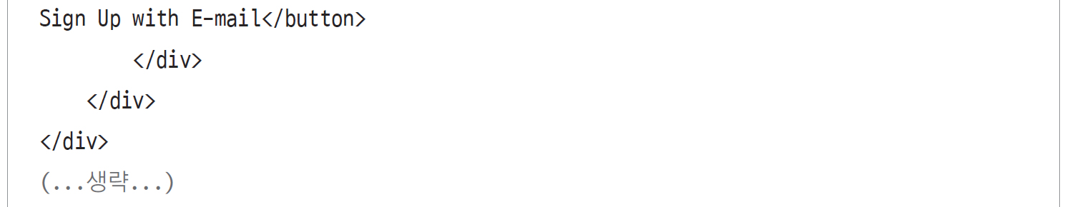
Bootstrap Button

Slide 12
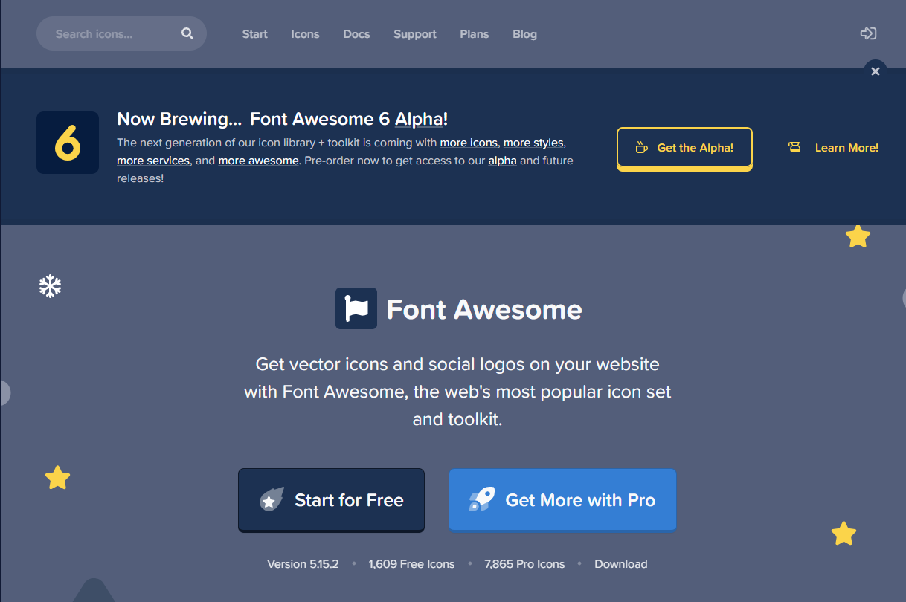
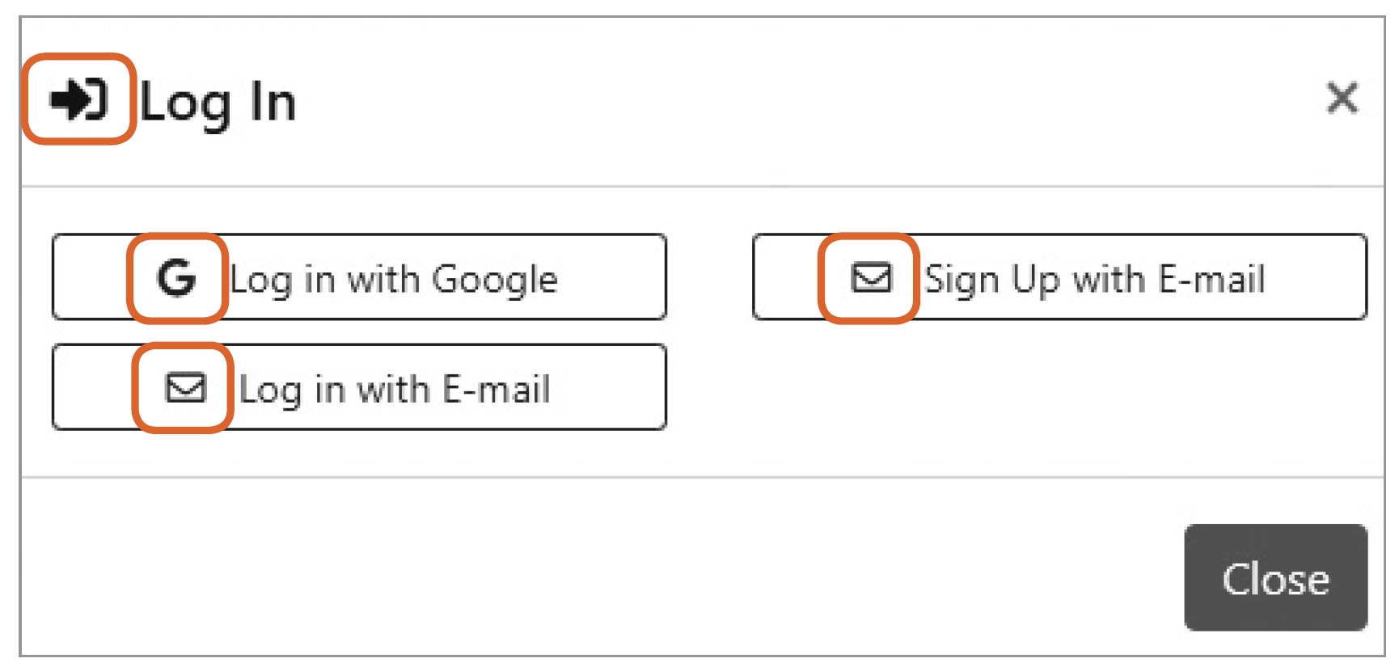
Font Awesome
Font Awesome으로 예쁜 아이콘을 추가

